Slide 1
Biokimia
KARBOHIDRAT MONOSAKARIDA
Oleh:
Alyaa Khoirunnisaa Yulian
2114051030

Slide 2
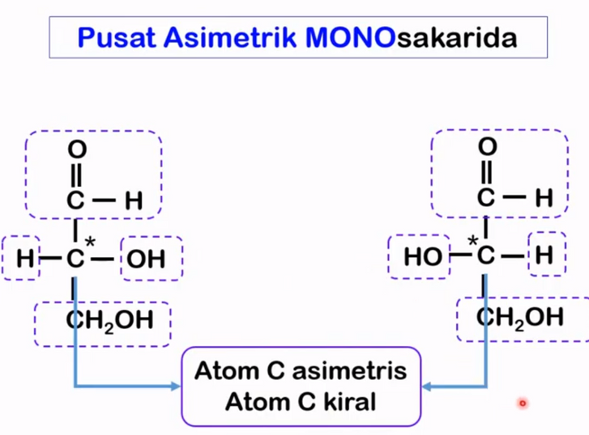
Monosakarida
Mono artinya satu dan sakarida artinya gula.
Monosakarida tersusun atas satu gugus aldehid atau satu gugus keton yang pada rantainya terdapat dua atau lebih gugus hidroksil.
Pusat Asimetrik Monosakarida
Monosakarida memiliki atom karbon yang mengikat 4 gugus yang berbeda. Atom karbon seperti ini disebut atom karbon asimetri atau atom karbon kiral.

Slide 3
PENAMAAN MONOSAKARIDA
Aldehida
Keton
3 C triosa
4 C tetrosa
5 C pentosa
6 C heksosa
3 C triosa
4 C tetrosa
5 C pentosa
6 C heksosa
Aldo +
Keto +
Untuk penamaan pada kelompok aldehid diberi awalan aldo sedangkan pada kelompok keton diberi awalan keto.

Slide 4
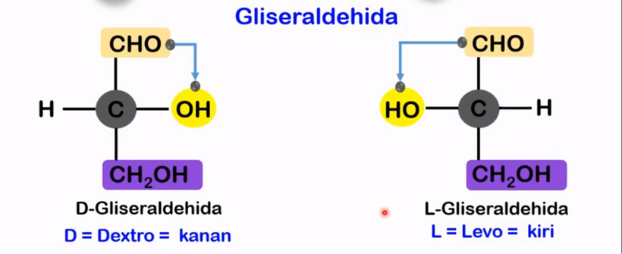
Karena monosakarida memiliki atom karbon asimetrik maka secara fisika monosakarida memiliki sifat sebagai senyawa yang dapat memutar polarisasi cahaya (optik aktif).
Molekul atom CHO mengikat pada sebelah kanan dari gugus karbonil terjauhnya maka dinamakan D-gliseralida. Dan yang mengikat pada sebelah kiri gugus karbonil dinamakan L-gliseralida.
D= Dextro= Kanan
L= Levo= Kiri

Slide 5
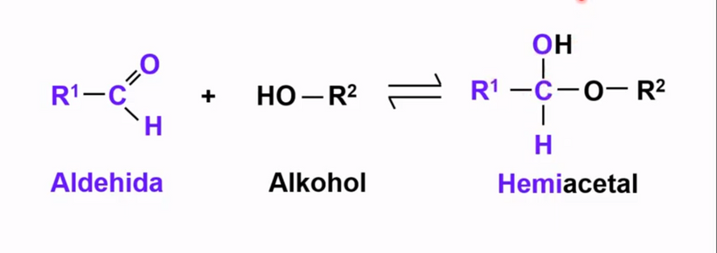
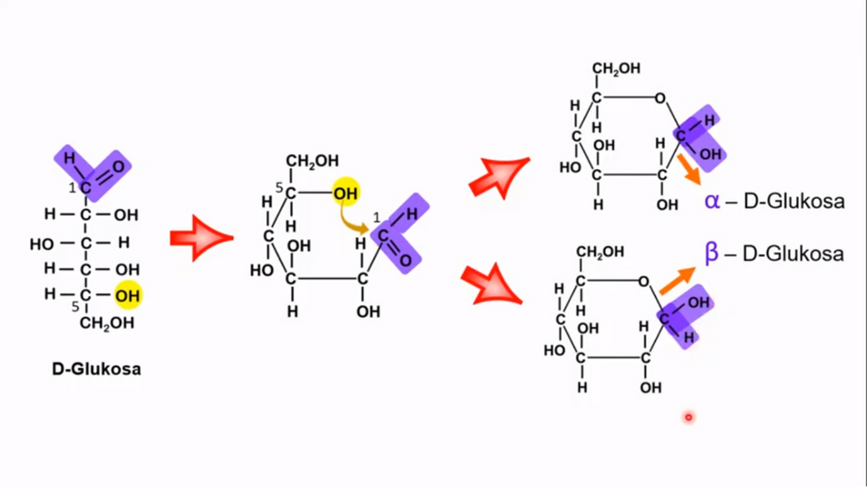
Prinsip Siklisasi Glukosa
Aldehida dapat bereaksi dengan alkohol pada keadaan kesetimbangan membentuk hemiasetal.
Pada rantai lurus glukosa terdapat gugus aldehid dan hidroksil. Oksigen akan terikat pada atom karbon aldehid sehingga terbentuk struktur sikliknya.
Penamaan a-D-glukosa karena OH ada di bawah sedangakan b-D-glukosa karena OH ada di atas.

Slide 6
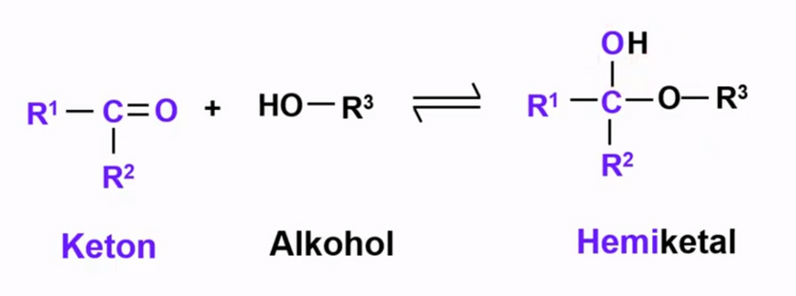
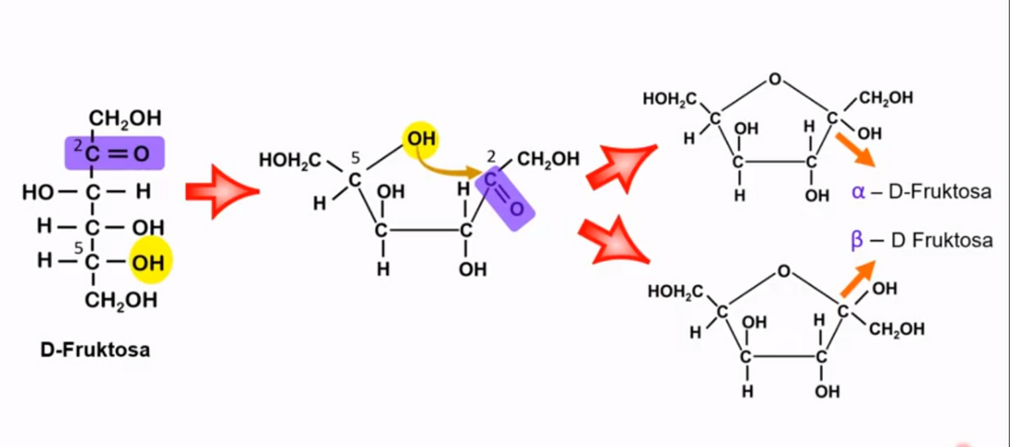
Prinsip Siklisasi Fruktosa
Keton dapat bereaksi dengan alkohol dan membentuk hemiaketal. Oksigen akan terikat dengan karbon dan H pada alkohol akan membentuk gugus OH baru
Pada rantai lurus fruktosa terdapat gugus keton dan gugus hidroksil. Maka oksigen akan terikat pada karbon gugus keton dan membentuk struktur siklik.

Slide 7
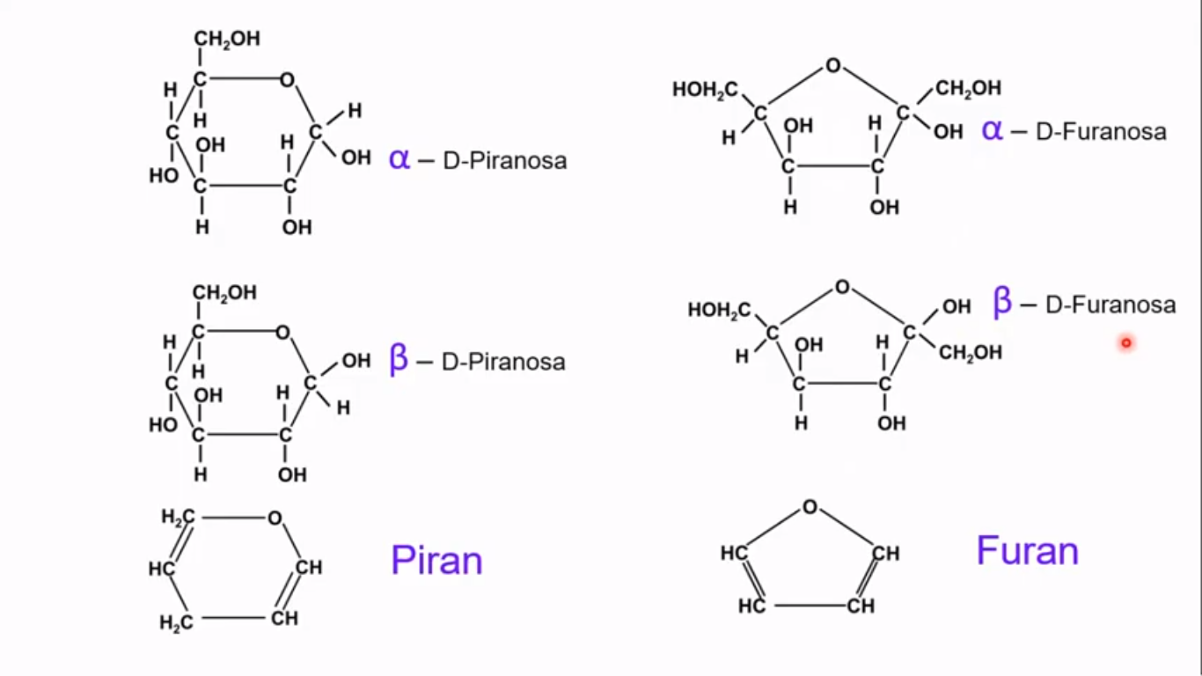
Penggolongan Gula Berdasarkan struktur sikliknya
Berdasarkan struktur siklik tadi gula dapat di golongkan menjadi 2, yaitu kelompok piran dan furan.

